Slide 1
Поделка «Елка из шишек»
Торунова Катя, 1Б класс
Гимназия 136, г.Нижний Новгород

Slide 2
Для поделки использовались следующие материалы и инструмент:
1. Шишки сосновые.
2. Картон для основания.
3. Серебряная краска.
4. Украшения для декора поделки.
5. Термопистолет с термоклеем.

Slide 3
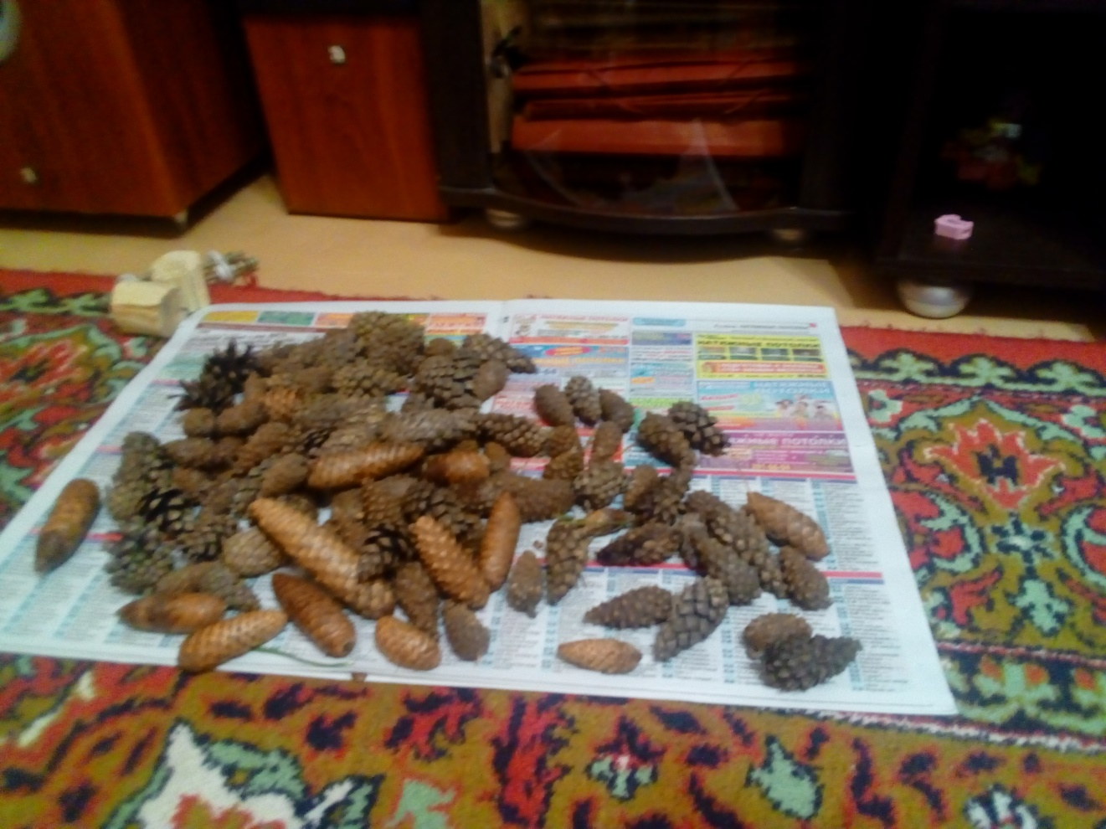
Для поделки набираем много шишек разного размера и просушиваем при комнатной температуре.

Slide 4
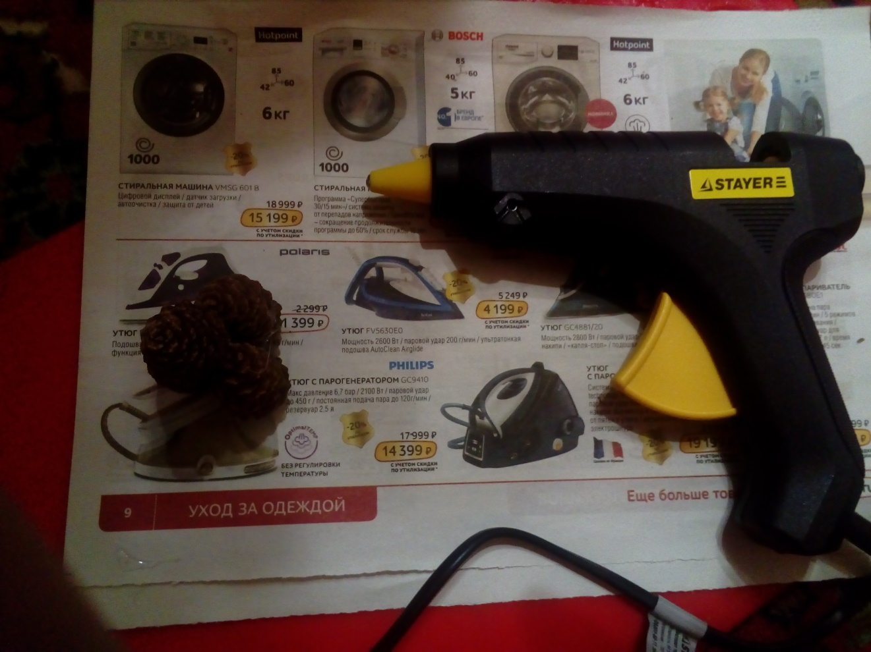
Разогреваем пистолет для склеивания шишек.

Slide 5
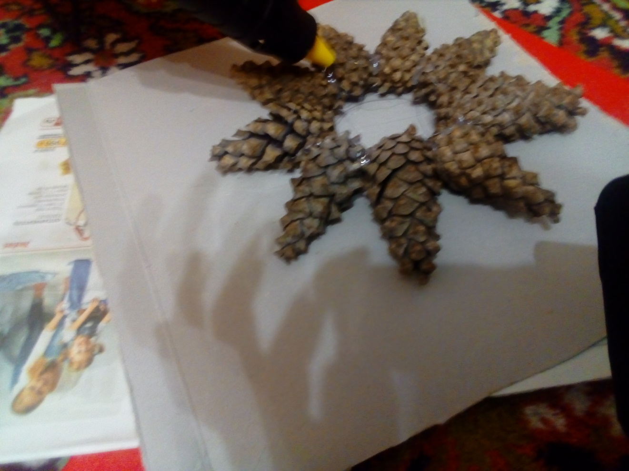
Отбираем шишки для первого яруса поделки и приклеиваем их к картонному основанию.

Slide 6
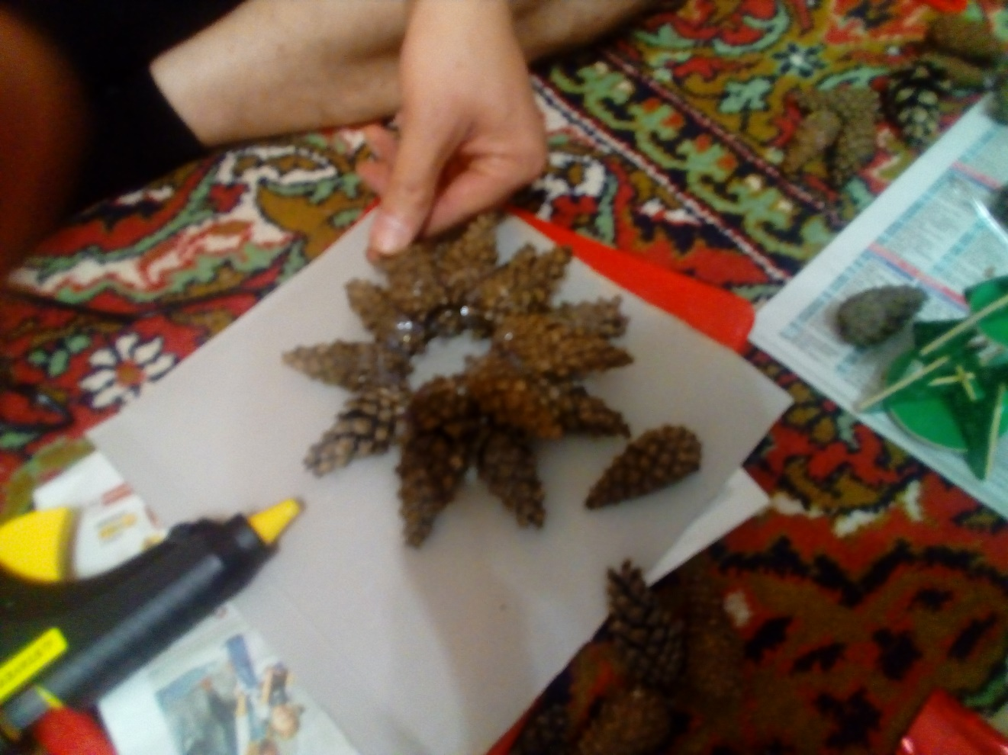
Отбираем шишки чуть меньше и приклеиваем второй ярус.

Slide 7
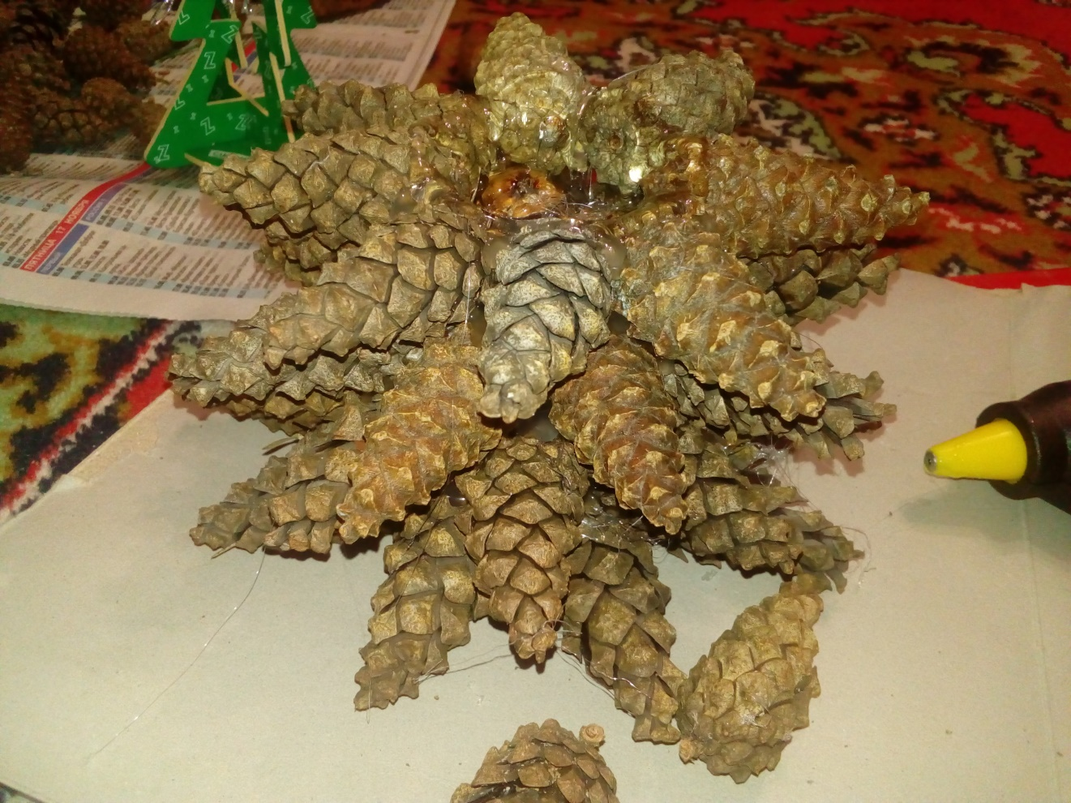
Постепенно приклеиваем шишки и получаем поделку.

Slide 8
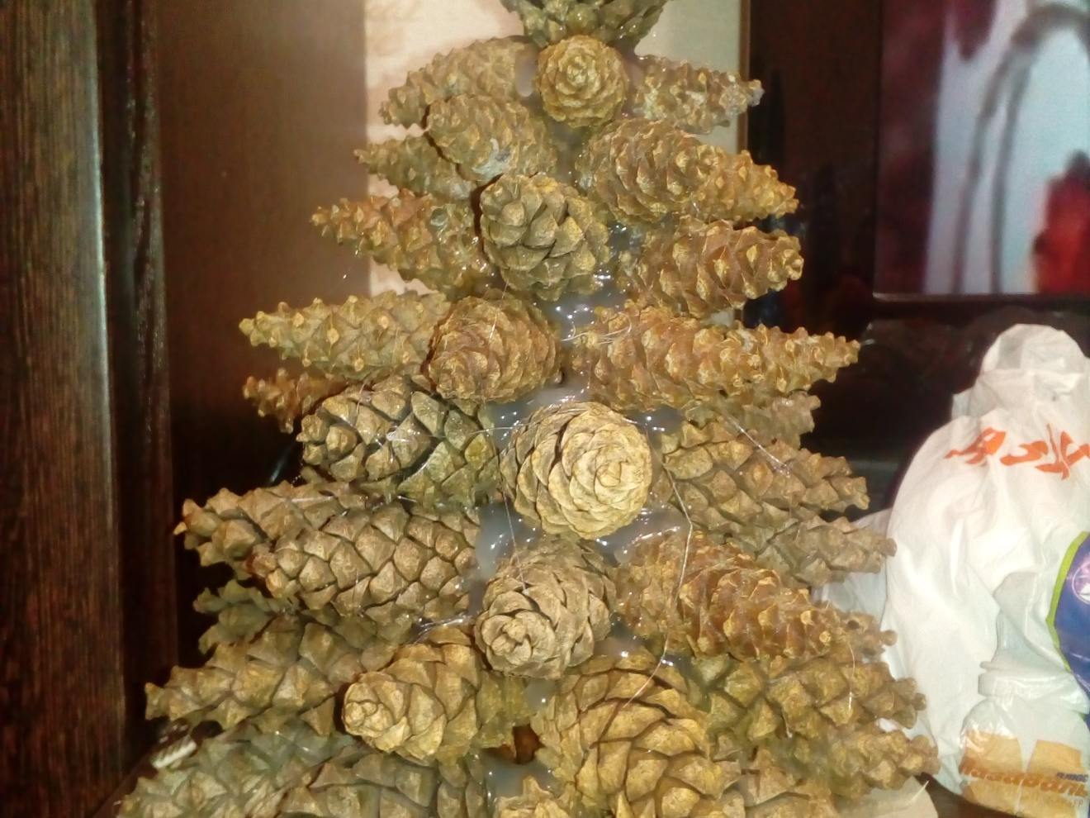
Елка готова. Осталось ее разукрасить и нарядить.

Slide 9
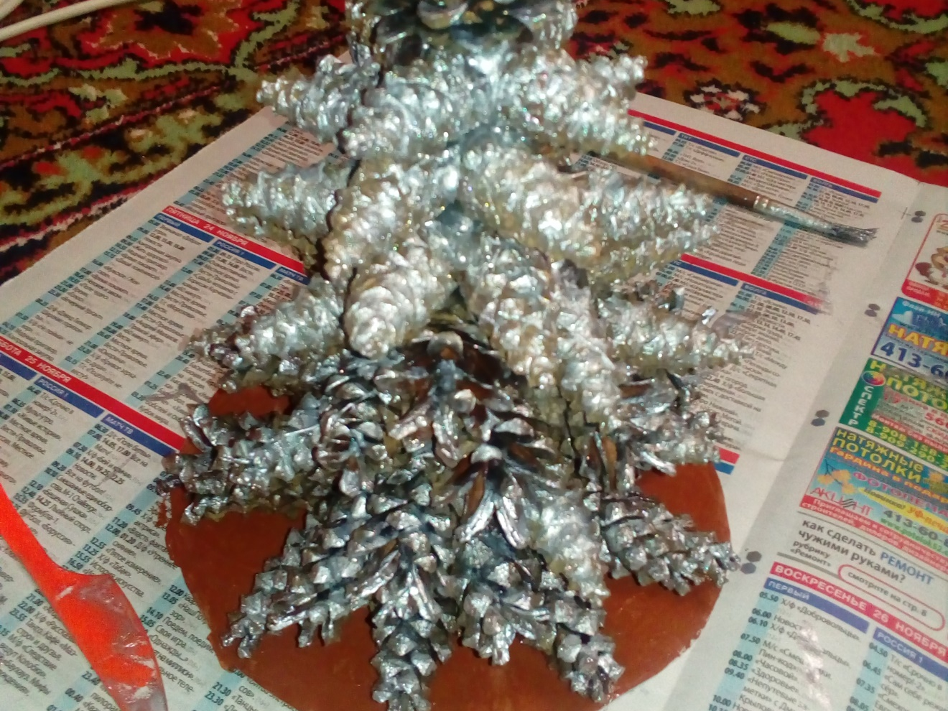
Разукрашиваем елку в серебряный цвет

Slide 10
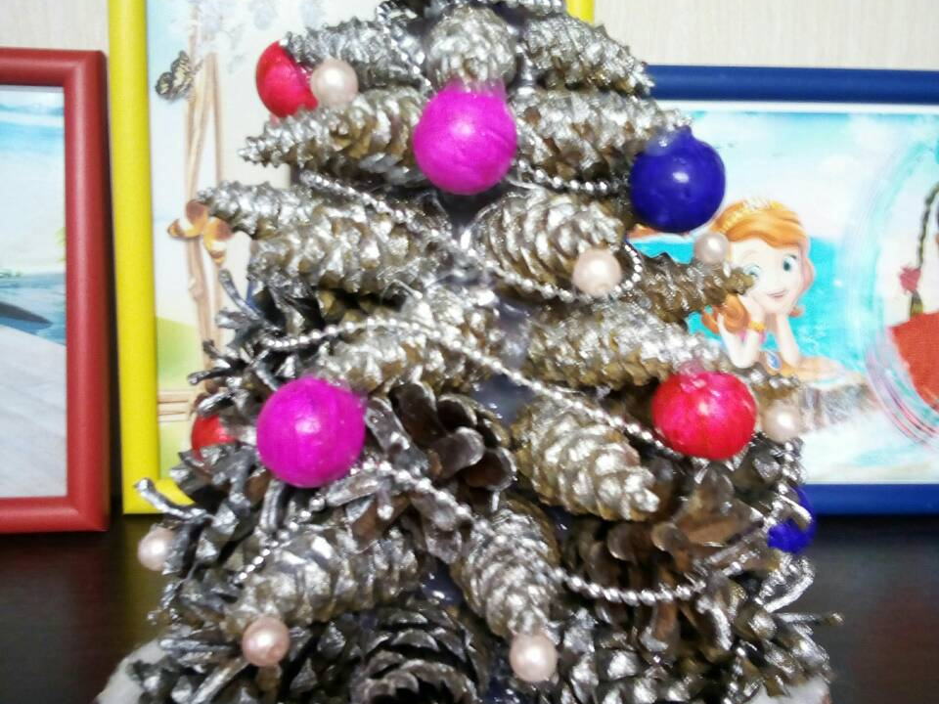
Наряжаем елку !

Slide 11
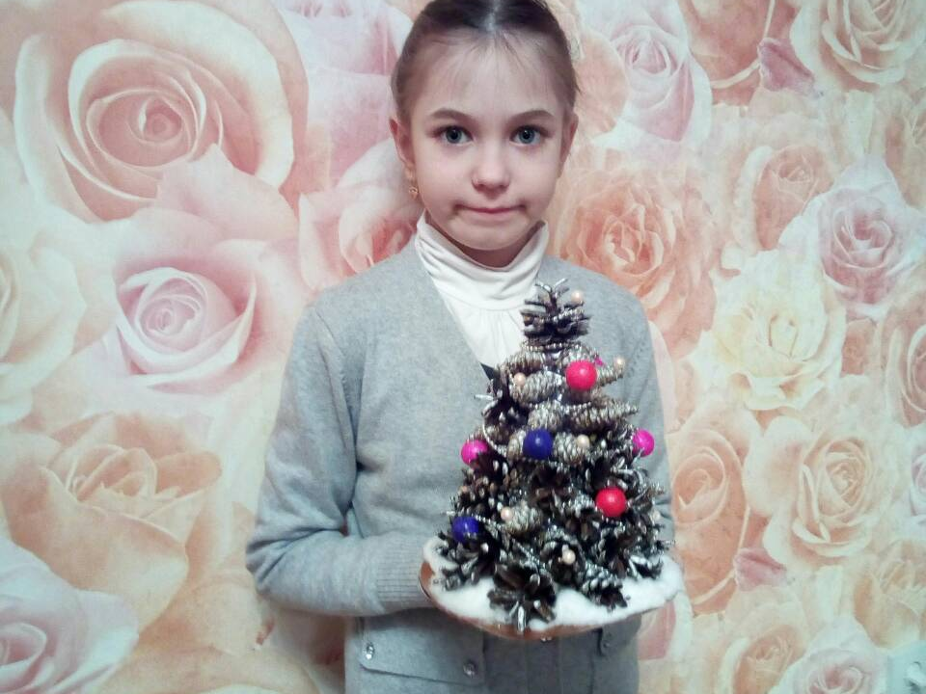
Елка готова.

